Slide 1

Data Structure Project
Folder & File management
2013100988 전자공학과
최범순
채옥삼 교수님, 김병우 조교님

Slide 2





Contents
1. ADT & Structure
2. Specification
3. Limitation
4. Trouble & Solution
5. Video

Slide 3

Class ADT
SecondWindow
-ui
-signalmapper
Used
BaseType
+addTitle_BackHistory()
+addsubLabel_FileRetrieve()
+addButtonLabel()
+addTextContent() …
Inheritance
-name…
*기본적인 변수 혹은 함수는
되도록 표시하지 않았음
+getName()…
project02
FolderType
FileType
-m_RecentlyFolder
-m_goBackForthFolder
-clipboard
-ui
-upperFolder
-subFolderList
-subFileList
-name…
+getName()…
+searchFolderName()
+searchExactFolderName()
+deleteFileFromSFLtemporarily()…
+goForthFolder()
+showBacks()
+copyFolder()
+checkType()…
AVLtree
LinkedList
Queue
Stack
-root
-preQue…
-head
-current…
-front
-rear…
-top
-items
+getRightMostLeaf()
+NullRightMostLeaf()…
+findT()
+isFound()
+addTunSorted()
+insertionSortAscending()…
+autoEnqueue()
+getRear()
+getBackTs()
+goFrontHistory()
+autoPush()

Slide 4
Structure - Application
project02
최근 열어본 폴더 목록
-m_RecentlyFolder
-clipboard
-m_goBackForthFolder
-ui
-m_RecentlyFolder
Type : Circular Queue
Reason : 가장 오래된 기록이 먼저 없어진다.
+goForthFolder()
+showBacks()
+copyFolder()
+checkType()…
클립 보드
-clipboard
Type : Circular Queue
Reason : 가장 오래된 자료가 먼저 없어진다.
뒤로, 앞으로 가기 폴더 목록
-m_goBackForthFolder
Type : Stack +
Circular Queue
Reason : 앞으로 뒤로 이동하다가, 새로운 폴더를 열면 최근 기록이 사라진다.(Stack)
꽉 찼을 때 새로운 기록을 넣으면 가장 오래된 기록이 먼저 없어진다.

Slide 5
Structure - FolderType
FolderType
하위 폴더 리스트
-upperFolder
-subFolderList
-subFileList
-subFolderList
Type : AVL tree
+searchFolderName()
+searchExactFolderName()
+deleteFileFromSFLtemporarily()…
Reason : Binary Search 로 빠른 검색이 가능하다.
폴더의 추가, 삭제가 빠르다.
하위 파일 리스트
-subFileList
Type : AVL tree
Reason : Binary Search 로 빠른 검색이 가능하다.
폴더의 추가, 삭제가 빠르다.

Slide 6
Structure – Search result, Back & Front List
Application
폴더, 파일 검색
-m_RecentlyFolder
-clipboard
-m_goBackForthFolder
-gui
+retrieveFolderByName()
+retrieveFileByName()
+retrieveFolderAndFileByName()
+goForthFolder()
+retrieveFolderByName()
+subFoldersAscending()
+checkType()…
Return Type :
Sorted Linked List
Reason : 리스트에 아이템을 추가하기 쉽다.
Stack
-top
-items
뒤로 목록, 앞으로 목록
+getBackTs()
+getFrontTs()
+getBackTs()
+goFrontHistory()
+autoPush()…
Return Type:
Unsorted Linked List
Reason : 리스트에 아이템을 추가하기 쉽다.

Slide 7
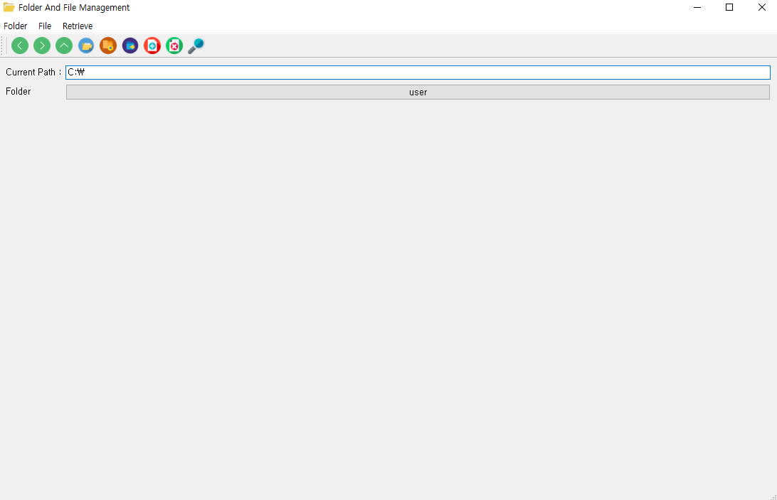
Structure – GUI with the help of
Menu Tool Bar
Menu Bar
Current Path
Folders and Files

Slide 8
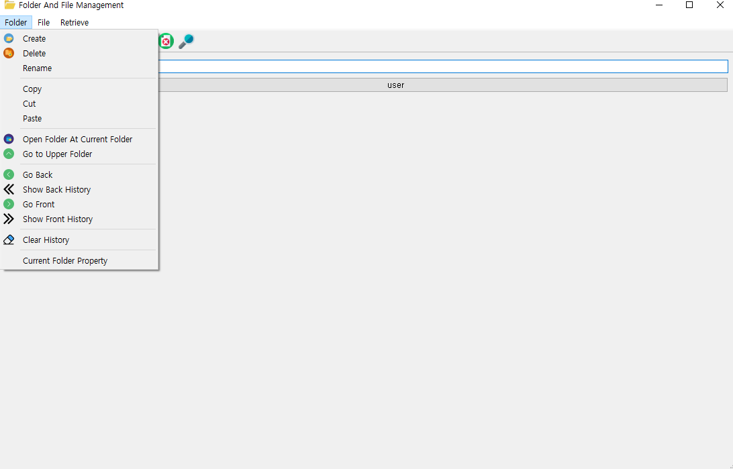
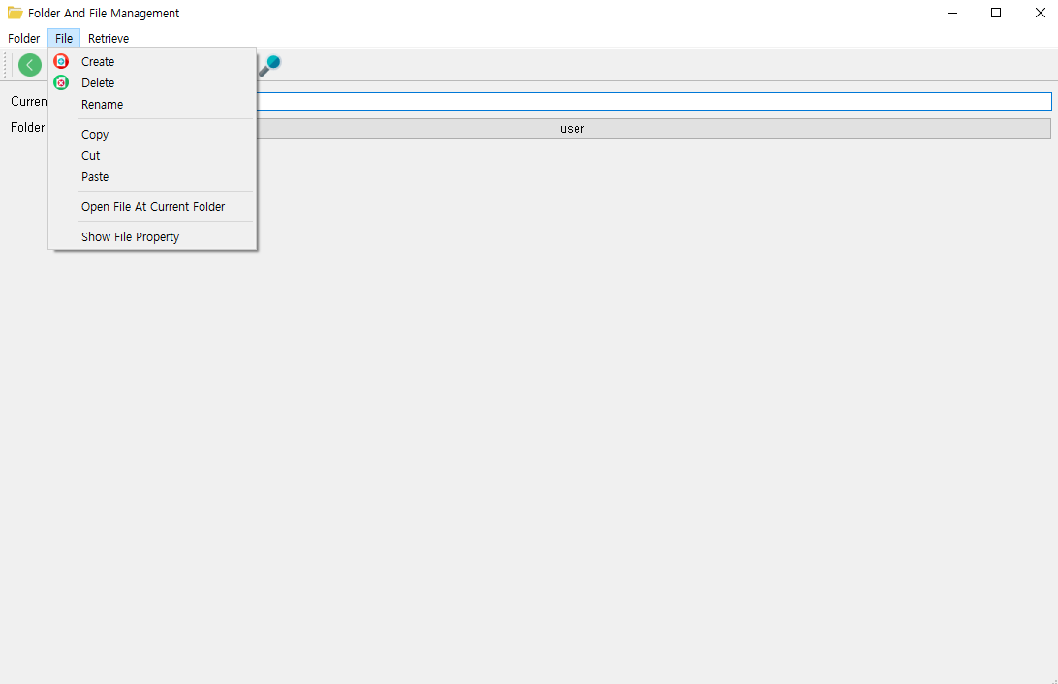
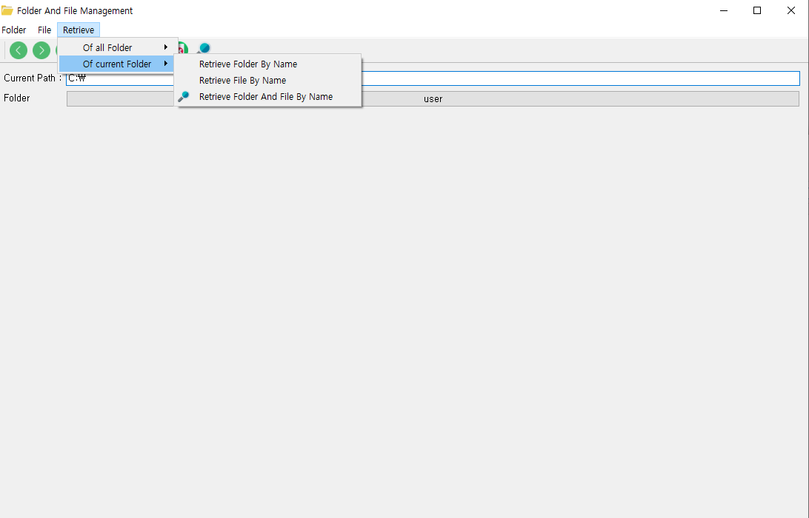
Structure - GUI
Folder Menu
File Menu
Retrieve Menu

Slide 9
Specification
1. (파일 및 폴더) 생성, 삭제, 이름 바꾸기, 속성 보기
*기본 기능에 추가 기능은
진하게 표시하였음
2. (파일 및 폴더) 복사, 잘라내기, 붙여넣기
3. (파일 및 폴더) 검색
4. 파일 읽기, 쓰기
5. 폴더 이동
5-1. 상위 폴더, 하위 폴더 이동
5-2. 뒤로 가기, 앞으로 가기
5-3. 뒤로 목록 보기(+선택 이동) ,
앞으로 목록 보기(+선택이동),
6. 기록 지우기(최근 접속, 앞뒤 목록 제거)
7. GUI
8. 각 기능에는 올바르지 않은 입력이나 상황에 대한 예외 처리가 되어 있음

Slide 10
Limitation
1. GUI에서 폴더를 클릭하면 해당 폴더로 이동, 파일을 클릭하면 파일의 내용을 읽어오고 수정 가능하지만, QT의 Signal & Slot 시스템의 이해 부족으로 하나의 폴더나 파일일 땐 정상 작동하지만, 여러 개의 폴더와 파일이 있을 땐 정상 작동하지 않음(단, 메뉴바를 이용하면 정상 작동함)
2. 포함하는 폴더와 파일 수가, 해당 폴더의 하위 폴더의 개수와 하위 파일의 개수만을 갖고 있다. (포함하는 모든 하위 폴더가 아닌)
3. 서로 다른 폴더에 같은 이름을 갖는 파일을 생성하는 데 제한이 있다.
(ofstream의 open 함수가 현재 프로젝트의 같은 폴더에 파일을 생성하기 때문)

Slide 11
Trouble & Solution
1. AVL tree에서 Rename 했을 때 Order가 무너지는 문제
해당 노드의 연결을 끊고 AVL tree를 Balance 한 후, 노드를 AVL tree에 추가하고 다시 Balance
2. AVL tree Rotation의 이해와 구현
Rotation은 단지 노드의 연결을 끊고 바꾸는 과정일 뿐이며,
AVL tree에서 Balance가 무너지는 경우는 LL, RR, RL, LR 네 가지 경우 뿐이다.
3. GUI programming의 시도와, Visual studio c++로 GUI 구현
Google과 Youtube외 Qt 홈페이지의 정보의 도움을 받아 구현

Slide 12
Executing Video
Will be added on presentation day

Slide 13
The End
Thank you
Template by Hyekang Lee
Modified by BeomSoon Choi
Made by BeomSoon Choi

